Slide 1

Творческий проект
«барабас-бот»

Slide 2
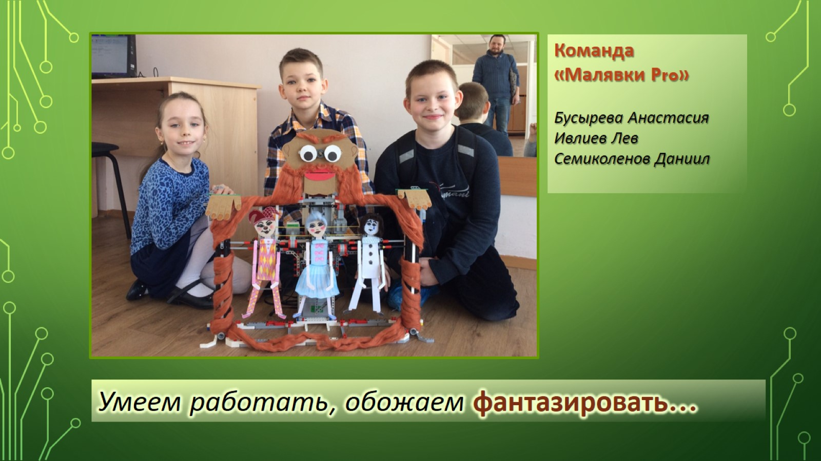

Slide 3
